Slide 1
ĐỒ ÁN TỐT NGHIỆP XÂY DỰNG ỨNG DỤNG QUẢN LÝ CHI TIÊU BẰNG FLUTTER
TRƯỜNG ĐẠI HỌC CÔNG NGHIỆP HÀ NỘI
KHOA CÔNG NGHỆ THÔNG TIN
Sinh viên thực hiện : Trương Thị Thu Phương
Mã Sinh Viên : 2019605502
GVHD : TS. Nguyễn Thị Mỹ Bình

Slide 2
Nội dung
01
Lý do chọn đề tài
02
Công nghệ sử dụng
03
Kết quả đạt được
04
Hướng phát triển

Slide 3
1. Lý do chọn đề tài
Đặt vấn đề
Việc quản lý chi tiêu là một vấn đề quan trọng và cần thiết trong cuộc sống hàng ngày của mỗi người.
Quản lý chi tiêu hiệu quả lại không phải là điều dễ dàng đối với nhiều người, đặc biệt là những người mới bắt đầu sống độc lập hoặc có thu nhập thấp.

Slide 4
1. Lý do chọn đề tài
Mục tiêu, ý nghĩa của đề tài
Giúp người dùng có thể theo dõi, quản lý, lên kế hoạch chi tiêu cho bản thân một cách dễ dàng và hiệu quả.

Slide 5

2. Công nghệ sử dụng
Là một bộ
open-source SDK
Giao diện đẹp
Hỗ trợ đa nền tảng

Slide 6
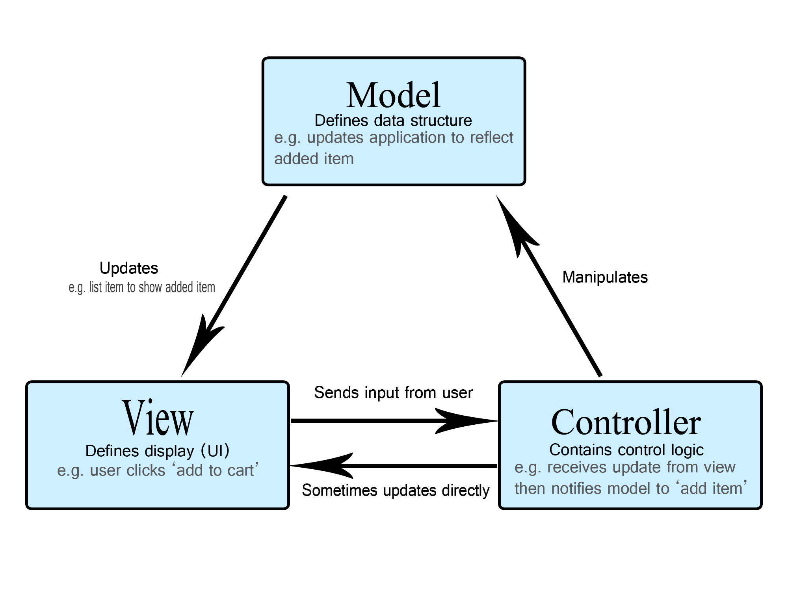

2. Công nghệ sử dụng
Là một mô hình kiến trúc phần mềm phổ biến trong phát triển ứng dụng
Là một hệ quản trị cơ sở dữ liệu quan hệ

Slide 7
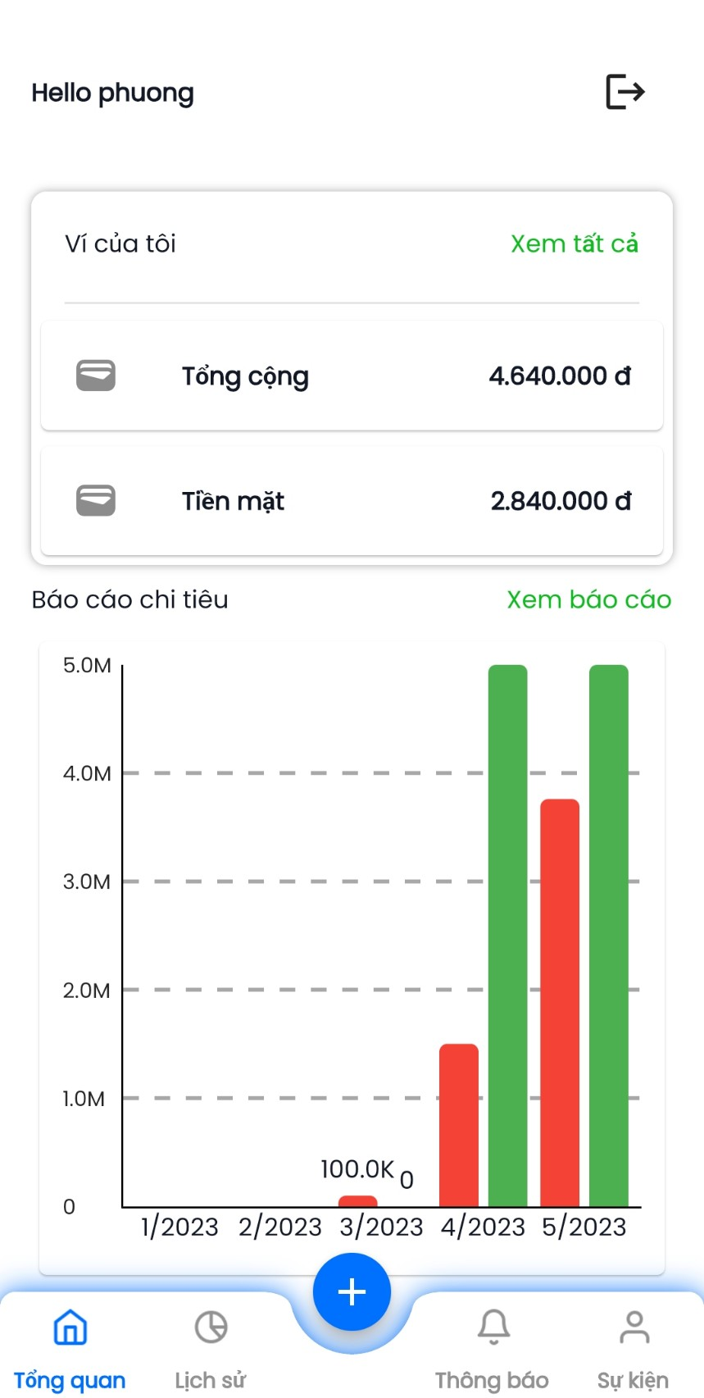
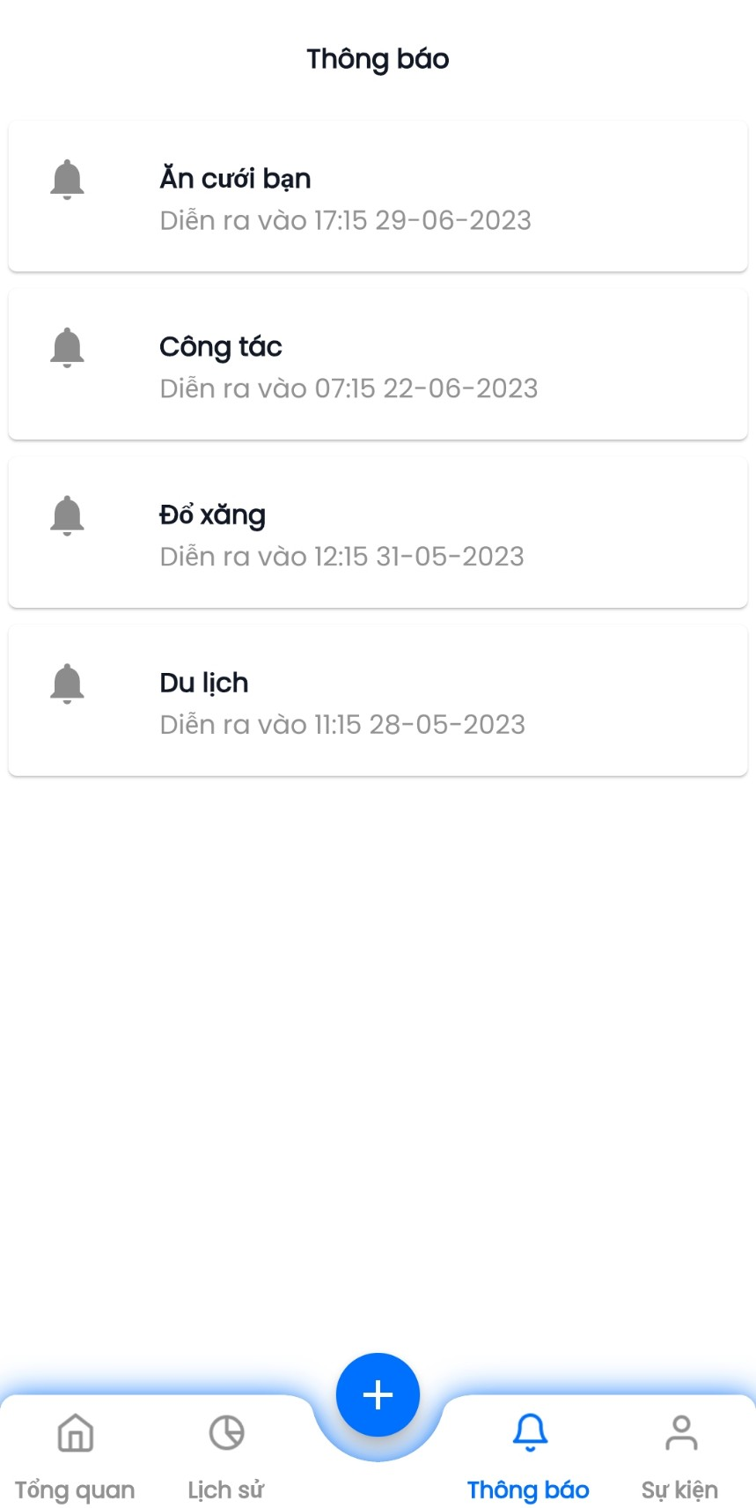
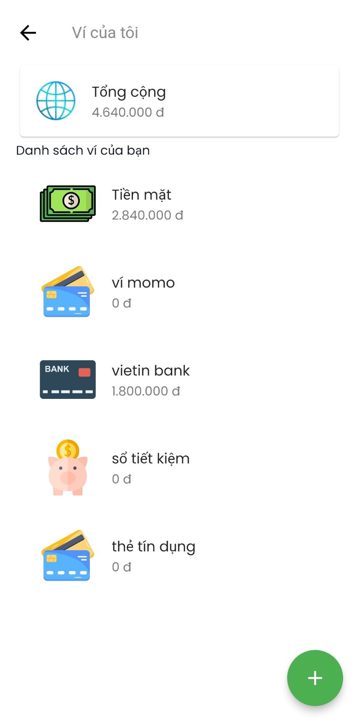
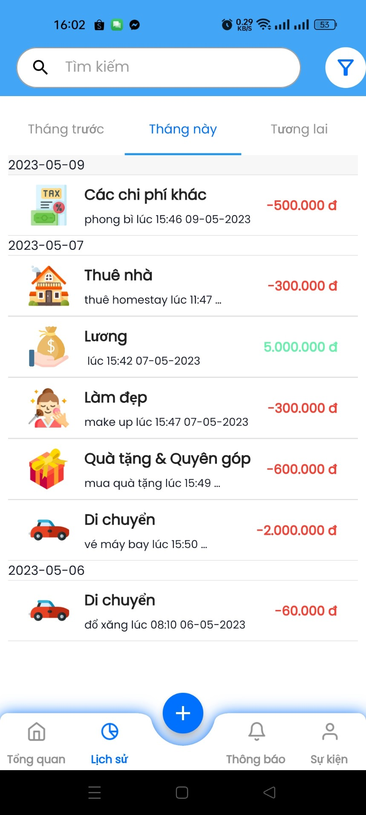
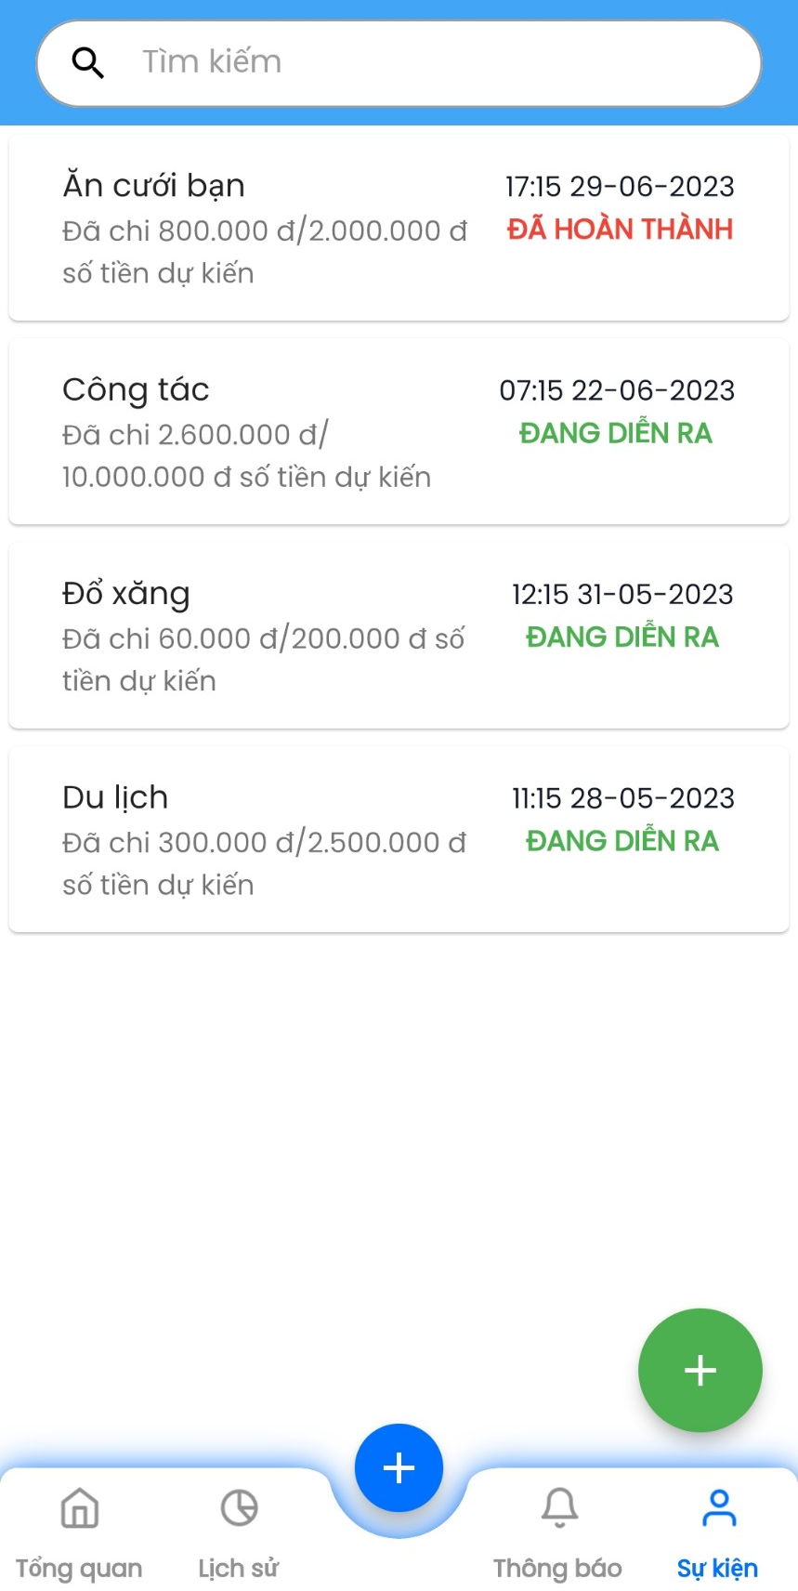
3. Kết quả đạt được
Các chức năng của ứng dụng
Xem thông tin tổng quan
Quản lý giao dịch
Quản lý sự kiện
Quản lý nguồn tiền
Xem thông báo

Slide 8

3. Kết quả đạt được
Demo sản phẩm

Slide 9
4. Hướng phát triển
Thiết kế và lập trình mở rộng các chức năng: Đồng bộ tự động tích hợp hệ thống Back-End, Tích hợp thêm quản lý nguồn tiền đến các thẻ ngân hàng và các loại ví điện tử
Hỗ trợ thêm chế độ Dark mode.
Hỗ trợ giao diện ứng dụng trên IOS, Window.
Cải thiện sự mượt mà của ứng dụng. Nâng cao trải nghiệm người dùng.

Slide 10
CÁM ƠN THẦY CÔ VÀ CÁC BẠN ĐÃ CHÚ Ý LẮNG NGHE

